Slide 1
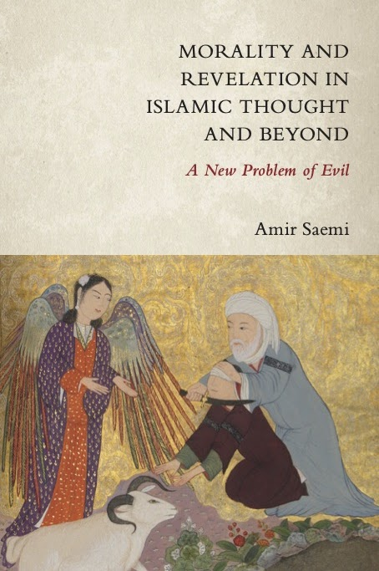
Moralitas AGAMA:
Kitab Suci atau Akal?
Pilih Mana Bila ada Pertentangan (3)
pamanAPIQ.com

Slide 2
Sambil memikirkan hubungan kitab suci dengan akal, silakan mempertimbangkan dilema Nabi Ibrahim untuk mengorbankan Putranya; dan sikap Hamzah membela minoritas.
Kesimpulan awal: akal membutuhkan kitab suci dan kitab suci membutuhkan akal.

Slide 3

Posisi Kitab Suci
Bantuan
ilmu
Bantuan
motivasi
Tertinggi
Koordinasi
Syarat
Hubungan
Tuhan
Devosional
Meluas
Penguatan
1
2
3
4
9

Slide 4
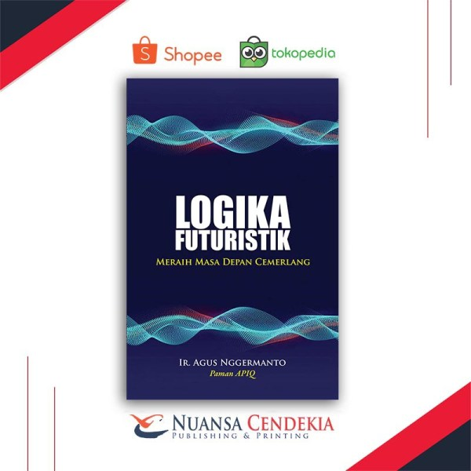

2
Trilogi Futuristik

Slide 5
Posisi Kitab
Utamakan Kitab
Utamakan Akal
Penguatan
Diskusi
5
1
Moralitas
Agama
4
2
# Fenomena
# Kebenaran
# Pikiran
3

Slide 6

Hakikat Manusia
Hakikat manusia adalah hidup di rumah-kitab-suci; bukan dalam penjara atas nama kitab suci; bukan pula hidup di rumah fenomena-realitas.
Tentu saja, manusia bisa terjebak hidup di rumah fenomena-realitas atau penjara atas nama kitab suci. Manusia perlu keluar menuju rumah-kitab-suci.
Di dalam rumah-kitab-suci itulah manusia eksis sebagai manusia sejati; rumah-kitab-suci juga melindungi rumah fenomena-realitas; rumah-kitab-suci membongkar jeruji-jeruji penjara.

Slide 7
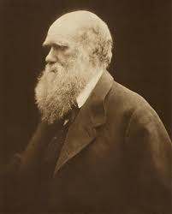
Penjara Darwinisme
Darwinisme adalah contoh manusia yang hidup dalam rumah fenomena-realitas.
Darwin merumuskan teori evolusi yang dilengkapi dengan data-data ilmiah. Sehingga, teori Darwin mengguncang dunia lebih dahsyat dari teori-teori yang ada sebelumnya. Darwin melucuti manusia tersisa hanya badan saja; yang merupakan hasil proses evolusi dari badan-badan binatang masa lalu.
Darwinisme lupa bahwa manusia lebih dari sekedar fenomena-realitas. Mereka lupa bahwa manusia sejati hidup di rumah-bahasa dan rumah-kitab-suci. Ketika manusia tersisa sebagai fenomena badan maka manusia adalah sekadar hasil evolusi dari badan kera atau badan binatang kuno. Kita perlu menolak pandangan Darwinisme yang seperti itu.

Slide 8
Rumah Darwin
Tetapi, Darwin sendiri hidup di rumah-kitab-suci. Darwin melakukan riset teori evolusi karena merespon penjara atas nama kitab suci.
Agama, waktu itu, memastikan bahwa Adam dan Hawa turun dari langit menuju bumi sebagai pasangan manusia pertama yang hidup di bumi. Darwin memberontak klaim pembenaran dari penjara atas nama kitab suci itu. Darwin menempatkan kitab suci sebagai petunjuk untuk riset teori evolusi. Ia mengambil posisi tepat saat itu. Hanya saja teori Darwin berubah menjadi Darwinisme adalah sejenis cerita sebuah rumah yang berubah menjadi penjara.

Slide 9
Penjara Newtonisme
Newtonisme merupakan cerita yang mirip: rumah berubah menjadi penjara.
Newton melakukan riset sains (dan kalkulus) adalah untuk mengagumi keindahan alam raya yang diungkapkan dalam kitab suci. Newton menemukan bahwa formula gravitasi yang mengatur apel jatuh ke bumi sama indahnya dengan formula gravitasi yang mengatur bulan purnama mengitari bumi; rembulan yang indah itu tidak pernah jatuh ke bumi karena keindahan gaya gravitasi dan hukum gerak mengatur seluruh alam semesta tertata dengan indah.

Slide 10
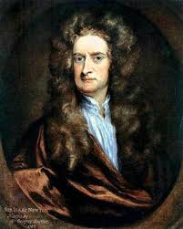
Rumah Newton
Kemudian kajian Newton berubah menjadi Newtonisme adalah cerita yang berbeda. Newtonisme melucuti keindahan semesta yang dikuatkan oleh kitab suci menjadi hanya tersisa fenomena mekanika belaka. Mereka hanya debu-debu langit yang bisa dihitung sekadar sebagai angka-angka.
Rumah indah yang dibangun oleh Newton berubah menjadi penjara gersang Newtonisme. Untung saja berkembang teori kuantum, teori relativitas, dan teori-teori sains terbaru yang mengguncang Newtonisme mau pun Darwinisme. Sudah waktunya, umat manusia untuk keluar dari penjara fenomena-realitas menuju rumah-bahasa yang indah; rumah-kitab-suci yang selalu dirindu hati nurani.

Slide 11
Manusia Futuristik
Manusia futuristik adalah manusia masa depan; tujuan manusia. Hakikat manusia futuristik adalah:
arko atau khalifah atau wakil di bumi;
(2) abdi atau beribadah;
(3) rahmat atau anugerah bagi seluruh alam sebagai akhlak mulia.

Slide 12
Futuristik: 3A
Arko
Abdi
Anugerah
3A

Slide 13
Manusia Arko
Arko adalah hakikat manusia futuristik dan sekaligus hakikat manusia asli.
Sejak kecil, kita sadar bahwa diri kita adalah arko (pemimpin) bagi diri sendiri; ibu adalah arko bagi kita (sebagai anaknya); ayah, kakek, tetangga, dan orang-orang lain adalah arko pada posisi tertentu. Kesadaran tentang arko sudah muncul sejak awal manusia ada.

Slide 14
Manusia Abdi
Kita memilih makanan sehat ketimbang beracun. Kita memilih menghindari api ketimbang terbakar. Kita memilih menolong ibu ketimbang mengganggu.
Sejak muda, kita sadar bahwa kita bisa memilih yang baik ketimbang yang buruk; itulah ibadah. Kadang, kebaikan itu untuk orang lain dengan merugikan diri sendiri. Anda memberi makan kepada fakir miskin padahal Anda bisa makan mewah bila tidak berbagi dengan fakir miskin. Bahkan, kita sadar bahwa kebaikan tertinggi adalah ibadah kepada Tuhan. Manusia futuristik sadar untuk ibadah.

Slide 15
Manusia Anugerah
Kesadaran kita mengantar bahwa kita lebih baik menjadi anugerah bagi alam semesta daripada merusaknya. Bahkan, diri kita sendiri bisa eksis karena anugerah dari sumber anugerah.
Bagaimana cara menjadi manusia futuristik ini?
Kita perlu mengenali hakikat manusia asli. Tanpa mengenali hakikat manusia asli, seseorang yang berniat menjadi arko,abdi, dan anugerah (3A) bisa terjerumus menjadi bencana bagi semua.
2

Slide 16
Manusia Asli
Dari mana asal-usul manusia? Berdasar kitab suci hakikat manusia asli adalah:
Jadilah maka terjadilah; firman kun fayakun;
(2) Jadi pemimpin – khalifah;
(3) Bentuk sempurna ditiupkan ruh;
(4) Diajari dan menyebut nama semua;
(5) Pohon terlarang dan tobat.

Slide 17
Original
Kata
Arko
Terbaik
Sebut
Tobat
Nama
Indah

Slide 18
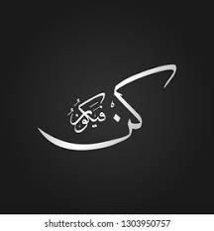
Firman Tuhan
(1) Manusia dan kosmos adalah firman Tuhan, “Kun (Jadilah).” Hakikat manusia asli adalah firman, sabda, kata, atau bahasa. Kata adalah ungkapan kebenaran-realitas; demikian juga manusia adalah ungkapan kebenaran-realitas.
Proses selanjutnya “maka terjadilah” (fayakun) yaitu terjadi fenomena-realitas; atau terjadi ledakan besar pertama berupa bigbang fenomena-realitas. Sampai pada waktunya, manusia memperoleh anugerah badan.

Slide 19
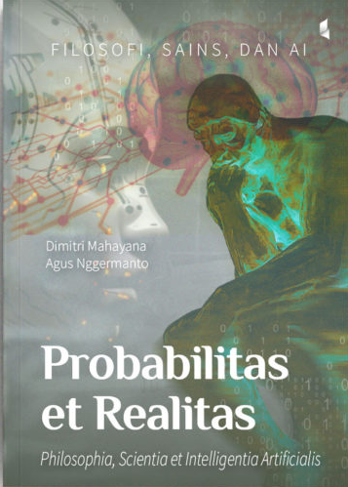
Arko Membentang
(2) Sebelum manusia realisasi, Tuhan telah mengumumkan bahwa tugas manusia adalah menjadi khalifah (arko atau pemimpin atau wakil Tuhan) di bumi; ini adalah hakikat manusia asli.
Peran sebagai arko ini membentang dari hakikat manusia asli sampai manusia futuristik.

Slide 20
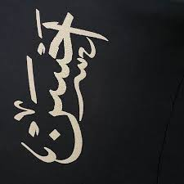
Terbaik
(3) Proses berlanjut fenomena-realitas berupa tanah menjadi bahan untuk badan manusia kemudian ditiupkan ruh Tuhan; hakikat manusia asli menjadi sempurna.
Manusia berpotensi menjadi “terbaik” dan ada risiko menjadi terburuk.

Slide 21
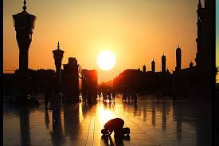
Nama-Nama
(4) Mengapa manusia menjadi terbaik? Karena Tuhan mengajarkan nama-nama dan manusia sanggup menyebut semua nama-nama; mengagumkan! Malaikat bersujud hormat.
Hanya manusia asli yang mampu menerima pelajaran nama-nama; hanya manusia yang mampu menguasai bahasa; karena manusia adalah bahasa yang asli itu sendiri (firman).

Slide 22
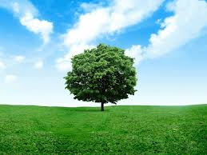
Tobat
(5) Hakikat manusia asli tinggal di surga yang bahagia dengan satu pantangan: jangan mendekat pohon terlarang. Tetapi manusia lupa sehingga malah mendekat pohon terlarang sampai menjauh dari pusat utama. Kemudian manusia bertobat (kembali) menuju pusat utama.
Karena manusia sudah menjauh di dunia fenomena-realitas maka dia hidup bersama fenomena (dan bersama orang lain). Ketika manusia kembali menuju pusat maka ia menjadi pemimpin (arko) bagi seluruh dunia; ia menjadi anugerah bagi semesta sebagai akhlak mulia.

Slide 23
Manusia Berpikir Nama
Apa itu anugerah bagi alam? Apa itu akhlak mulia? Apa itu menjadi pemimpin? Anugerah adalah dengan menyebut nama-nama indah; mengungkap bahasa mulia; mengarahkan tutur kata paling lembut. Sementara, fenomena-realitas akan mengikuti nama-nama indah itu.
Apakah manusia perlu berpikir? Perlu. Berpikir adalah nama-nama indah itu sendiri. Tujuan berpikir adalah untuk mengungkap nama-nama indah; yang sudah pernah disebut mau pun yang belum pernah disebut; yaitu asli baru. Berpikir, hakikat manusia, dan nama-nama indah adalah kesatuan yang beragam; atau keragaman yang satu.

Slide 24
Futuristik = Original
Kata
Arko
Anugerah
Nama
Indah

Slide 25
Nama Lebih Utama
Mengapa berbicara tentang nama-nama indah lebih utama dari tindakan kebaikan? Mengapa bahasa lebih utama dari fenomena? Mengapa lisan lebih utama dari tangan?
Kita bisa belajar dari tiga kisah:
Qabil dan Habil;
(b) Yusuf dan Yahuda;
(c) Nabi Muhammad dan Quran.

Slide 26
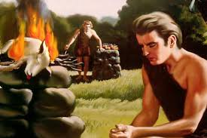
Qabil dan Habil
(a) Qabil gagal karena mengutamakan tindakan ketimbang nama-nama indah. Habil berhasil menjadi orang baik karena mengutamakan nama-nama indah dari tindakan.
Qabil mengancam akan membunuh (pelanggaran nama-indah); kemudian, Qabil membunuh (mendahulukan tindakan; adalah salah). Habil berkata tidak akan menyerang (mengutamakan nama-indah ketimbang tindakan). Habil berhasil menjadi orang baik yang disayang Tuhan.

Slide 27
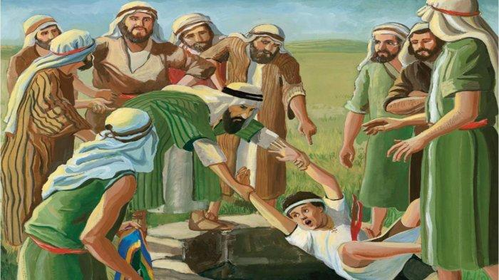
Yusuf dan Yahuda
(b) Nabi Yusuf mengutamakan nama-nama indah dengan berbincang kepada bapak (Nabi Yakub). Tetapi, kakak-kakaknya, salah satunya bernama Yahuda mengutamakan tindakan (mengelabui bapak agar mengijinkan Yusuf pergi main; kemudian Yahuda bertindak melempar Yusuf kecil ke sumur).
Kisah Yusuf yang indah diabadikan dalam bahasa Alquran yang begitu mempesona.

Slide 28
Yusuf Jadi Menteri
Singkat cerita, Yusuf berhasil menjadi menteri di Mesir. Yahuda dan saudara-saudara kelaparan karena paceklik.
Yusuf menerima Yahuda dengan kata-kata yang indah penuh respek; Yusuf sudah mengucapkan dalam hati memberi maaf kepada Yahuda bahkan ketika Yahuda belum memohon maaf. Yusuf sukses karena mengutamakan nama-nama indah dari tindakan.

Slide 29

Nabi dan Quran
(c) Nabi Muhammad memiliki banyak mukjizat yang luar biasa. Nabi bisa mengeluarkan air bening dari sela-sela jari tangan, bisa membelah rembulan, bahkan bisa terbang ke langit dalam Isra Miraj.
Tetapi dari banyak mukjizat itu, yang paling utama adalah Alquran; kitab suci yang berisi nama-nama indah.

Slide 30
Mukjizat Terbesar
Mukjizat terbesar, yaitu Alquran, benar-benar berupa nama-nama indah; untaian bahasa yang penuh pesona.
Bila mukjizat lain terbatas oleh ruang dan waktu. Mukjizat Alquran dapat dirasakan nyaris oleh semua orang tanpa batas ruang waktu. Kita, yang hidup lebih 1400 tahun setelah Nabi, tetap bisa merasakan Mukjizat Alquran. Nama-nama indah memang mukjizat terbesar bagi kita semua.

Slide 31
Manusia = Nama Indah
Jadi hakikat manusia asli adalah nama-nama indah; yang berbicara dengan menyebut nama-nama indah; yang berpikir dengan nama-nama indah. Konsekuensinya: fenomena-realitas akan mengikuti nama-nama indah.
Manusia tinggal di rumah bahasa yaitu rumah-realitas. Kitab suci adalah teladan bahasa terbaik. Kitab suci menguatkan kebenaran-realitas dan menguatkan pikiran manusia. Kitab suci menguatkan hakikat manusia.

Slide 32
Posisi Kitab
Utamakan Kitab
Utamakan Akal
Penguatan
Diskusi
5
1
Moralitas
Agama
4
2
3

Slide 33
Kesimpulan
Kita membutuhkan keduanya: kitab suci dan akal.
Bila dipaksa menyusun prioritas maka pilihan terbaik adalah utamakan akal dengan mengkaji kitab suci yang mencukupi.
Apakah Anda setuju? Akal akan berusaha untuk itu: membantu Anda untuk setuju atau tidak setuju.

Slide 34
2
Terima Kasih

Slide 35
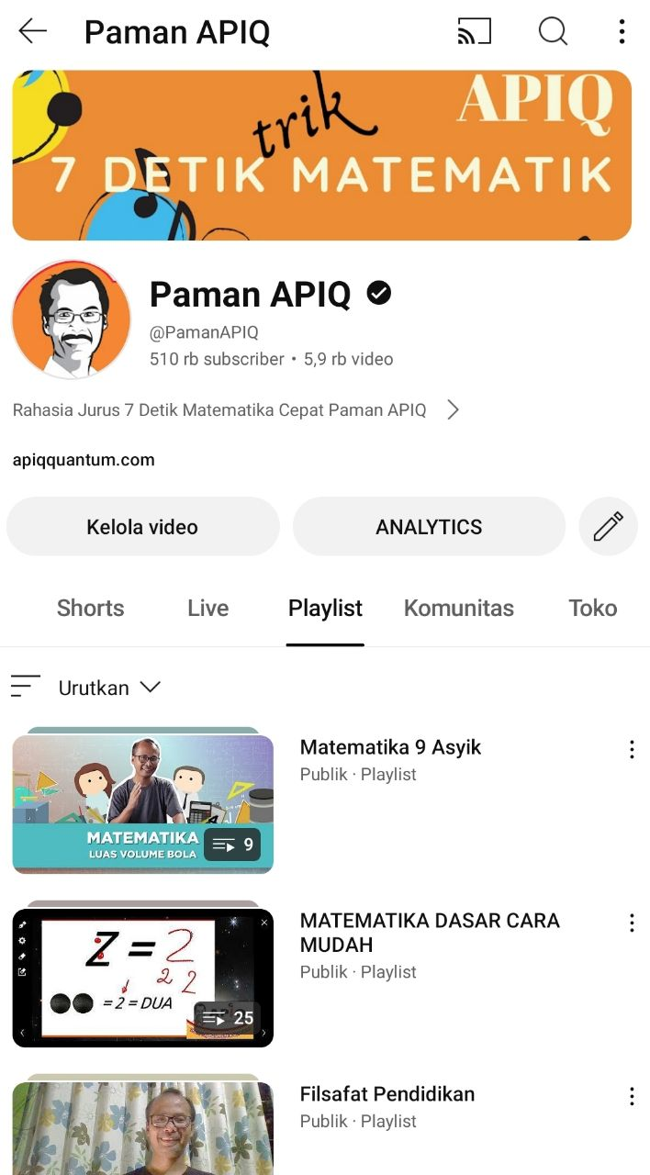
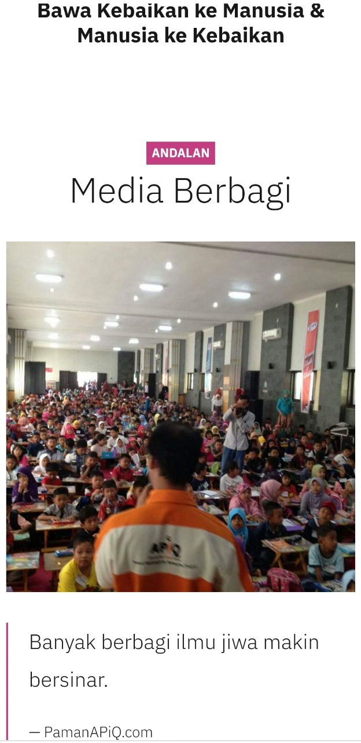
pamanAPIQ.com

